Slide 1
Respect, citoyenneté et interculturalité à l’école : 1re partie : L’école face aux défis de société
La Sainte-Famille et son contexte
Défis de société
La multiculturalité à l’école, 2 précisions liminaires
Stratégies développées

Slide 2
l’Institut de la Sainte-Famille d’Helmet
Une école générale et technique en « encadrement différencié »
Une école belge et multiethnique:
+- 550 élèves, plus de 30 origines, - de 5% de « belgo-belges »
Elèves majoritairement de nationalité belge
Une école multireligieuse:
chez les élèves : 70-75% de musulmans, 15-20% de chrétiens, - de 5% d’agnostiques, athées et théistes.
Chez les profs : +- 15 % de musulmans, +- 10% de chrétiens pratiquants, +- 70% de personnes « hors religion » (chrétiens non pratiquants, agnostiques, théistes et athées).

Slide 3
Quelques précisions avant de commencer
Posture personnelle et rôles dans l’école
Travail d’allers-retours entre le terrain et la « conceptualisation »
Pilotage de l’école, stratégies développées et « généralisations hâtives »

Slide 4
L’école face aux
problématiques de société
Individualisme
Consumérisme
Problématiques « culturelles »
Incompréhension
Revendications
Insatisfactions
Isolement
Attentes
Ecole
Perspectives de carrières
Horaires
Monde de la rue
Diversité philosophique
Moyens humains
Problématiques « structurelles »
Diversité de traditions
Programmes
Problématiques « communautaires »
(et identitaires)
Bâtiments
Filières et orientations
Diversité ethnique
Séparations

Slide 5
problématiques de société et violences à l’école
Problématiques « culturelles »
Racket
Violences
verbales
vols
Violences physiques
Ecole
matages
Racisme
Autorité?
Saletés
Profs
Elèves
Abus de pouvoir
Destructions
Cours de sciences
Refus de mixité
Problématiques structurelles
Décrochage
Problématiques communautaires

Slide 6
La multiculturalité à l’école : deux précisions liminaires
Identités des élèves issus de l’immigration
Islam et Occident : deux systèmes de société

Slide 7
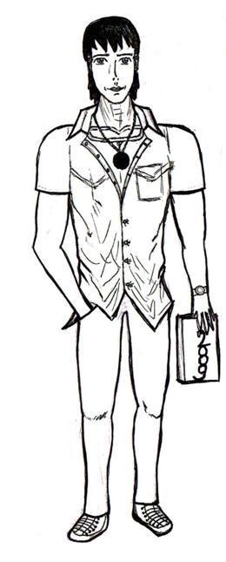
De l’identité des allochtones
Les élèves entre deux référents culturels :
Vêtements
Nourriture
Avenir
Etudes - travail
mariage
Relations
mixité
Connaissance
Autorité
Neutralité de l’école?

Slide 8
Deux modèles civilisationnels
 | Droits de l’homme | Coran
Général | Lois | Sharia
Particulier | Règles concrètes | Fiqh
 | Modèle culturel particulier Identités, comportements… | Modèle culturel particulier Identités, comportements…

Slide 9
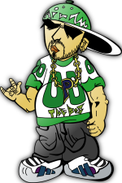
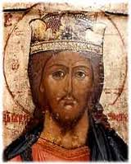
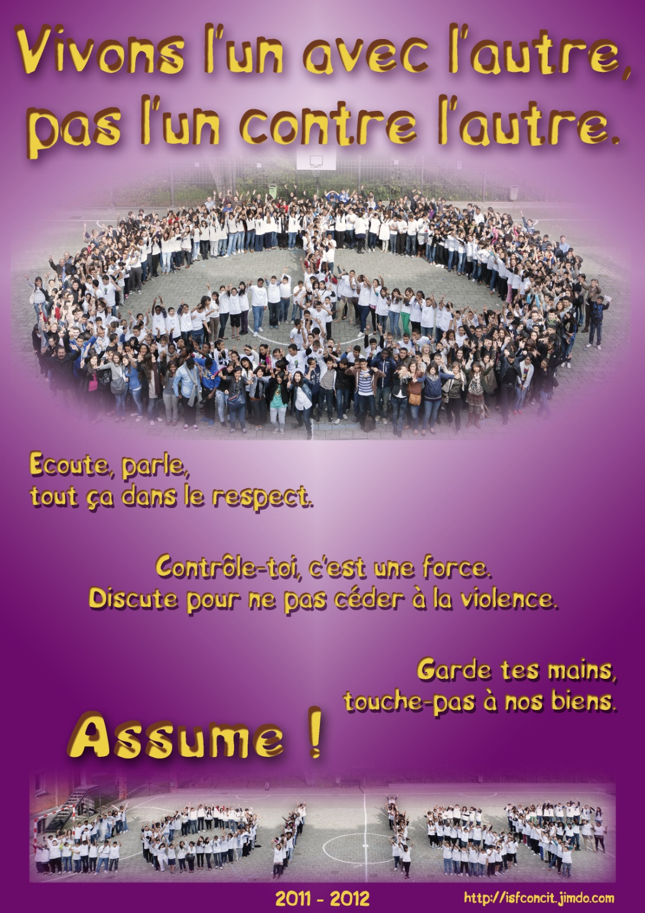
Stratégies interculturelles
Faire connaître et reconnaître
Inviter les cultures dans les cours :
cours de religion
Autres cours
Inviter les cultures dans l’école :
Evénements culturels et religieux
Langue et culture d’origine
Positionner culturellement l’école
Construire une culture commune
Activités, espace-temps et rituels
Culture d’école et culture du respect
Education à la citoyenneté
Le projet de l’école citoyenne

Slide 10
Respect, citoyenneté et interculturalité à l’école :
2e partie :
Le Projet de l’Ecole Citoyenne

Slide 11
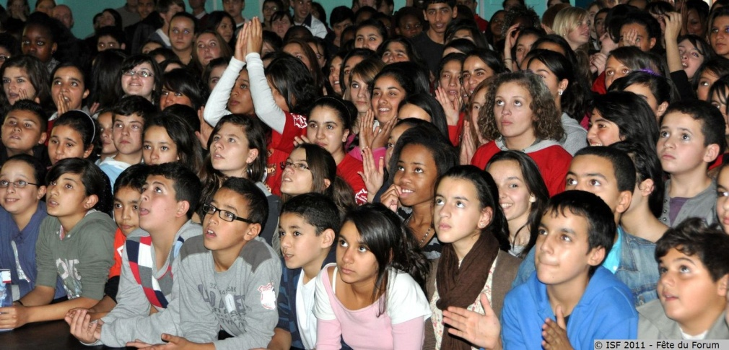
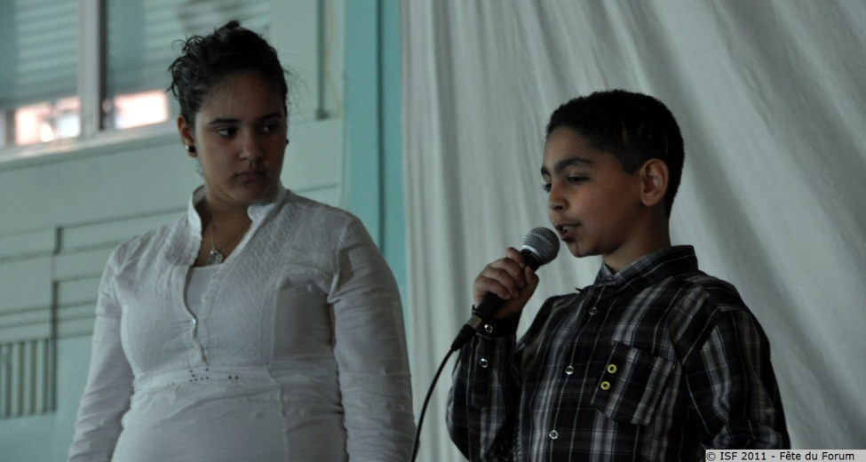
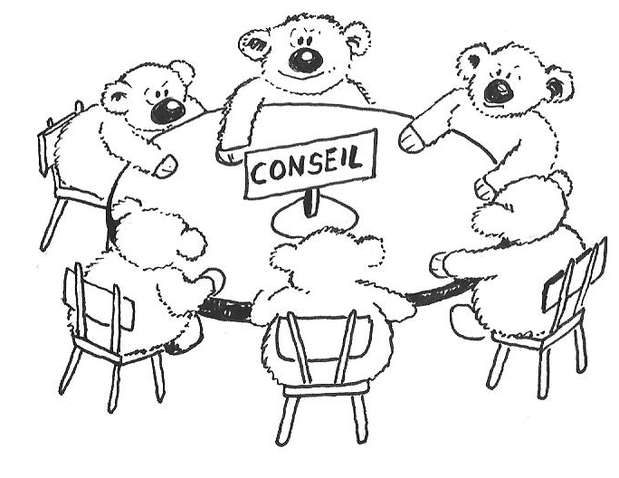
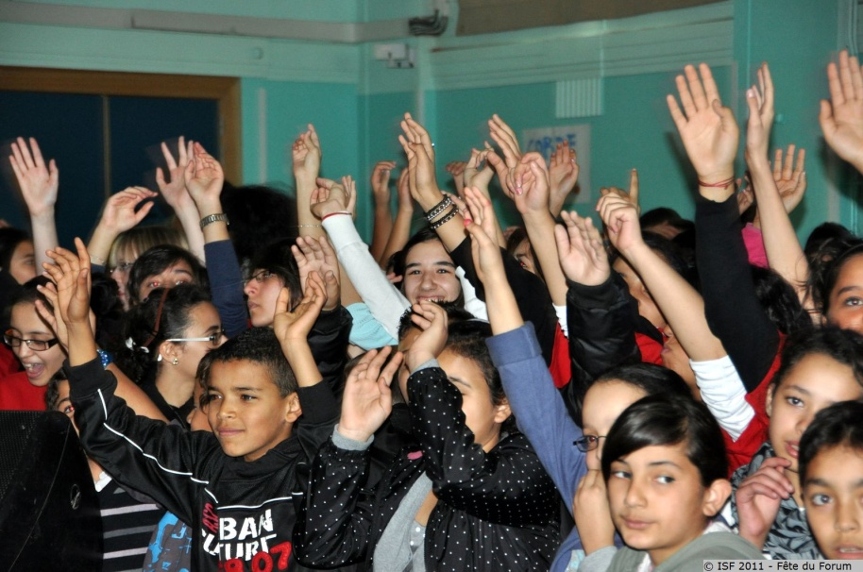
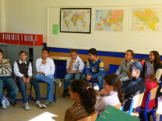
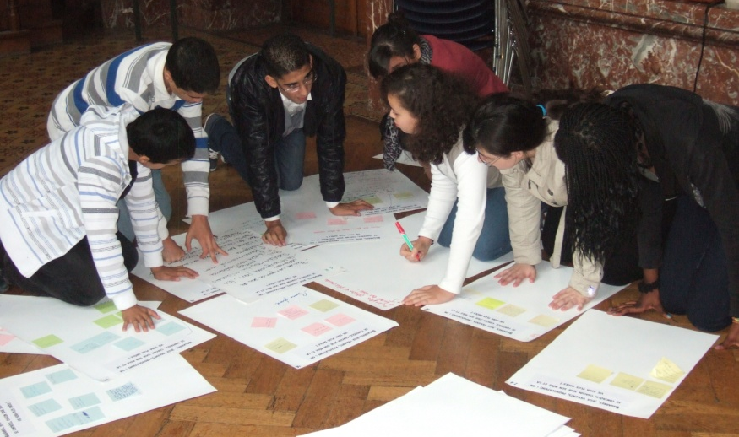
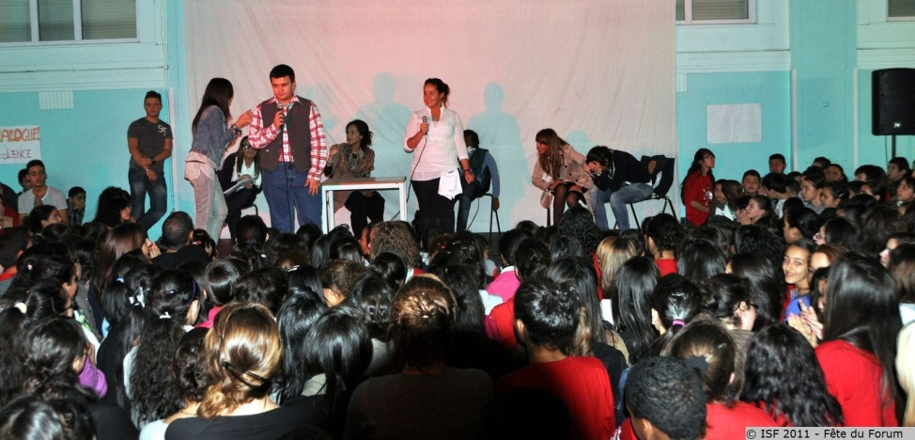
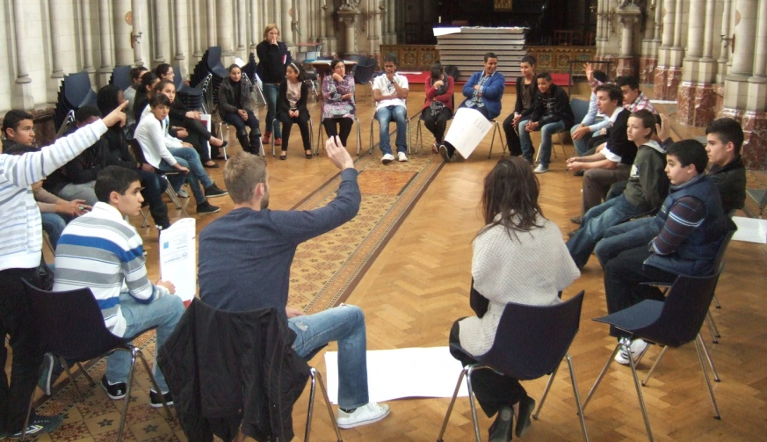
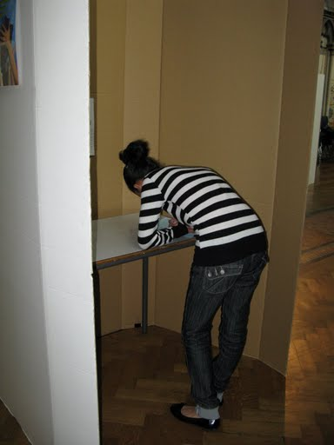
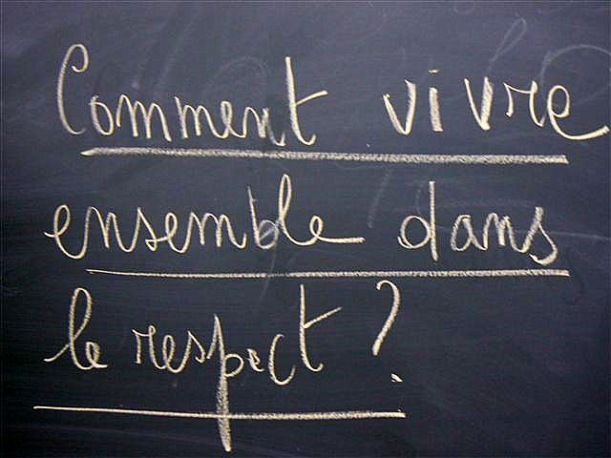
Construction
de la Loi
Miniforums
Synthèse de la Loi
Affiche
Fête de la Loi
Le Conseil de Citoyenneté
Organisation des
Elections
Pilotage et
Coordination
De l’équipe

Slide 12
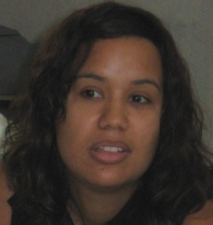
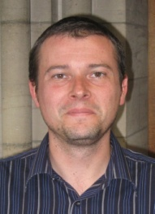
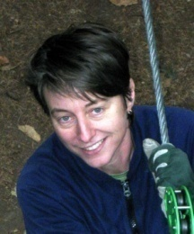
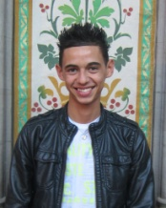
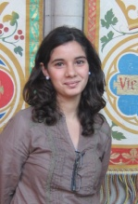
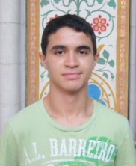
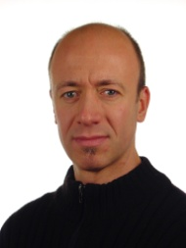
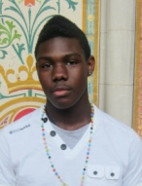
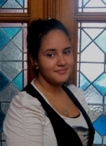
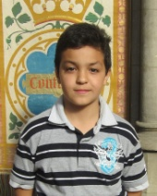
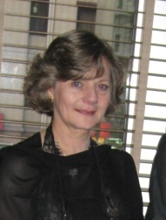
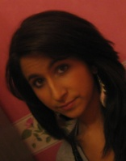
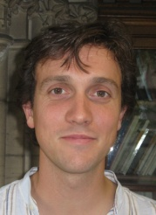
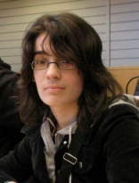
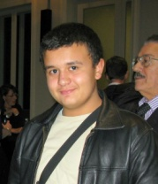
Construction
de la Loi
Miniforums
Synthèse de la Loi
Affiche
Fête de la Loi
Le Conseil de Citoyenneté
Qui?
Les représentants des adultes
Les représentants des élèves
Organisation des
Elections
Système
des « montées » de
Ceintures
la direction
Les élèves « ceintures
noires »
Et L’animateur
Pilotage et
Coordination
De l’équipe

Slide 13
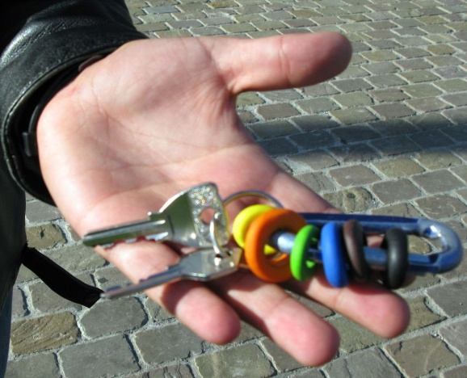
Le système des montées de ceinture
Le jour de la fête de la Loi,
Chaque élève reçoit un mousqueton (symbole de citoyenneté) des mains de la direction
Ensuite, à chaque conseil de classe :
1. Le fait qu’ils ont respecté la Loi
Les profs,
les éducateurs,
le préfet,
Font une évaluation transversale de tous les élèves de l’école sur :
2. Le fait qu’ils ont fait leur « job » d’élève
Suivant des exigences croissantes, les élèves peuvent alors monter de ceinture : ils reçoivent un anneau de à accrocher à leur mousqueton ainsi qu’un diplôme.
…Jaune, orange, verte, bleue, marron et, lorsqu’ils arrivent à la noire, ils peuvent siéger au Conseil de Citoyenneté!

Slide 14
Construction
de la Loi
Miniforums
Synthèse de la Loi
Affiche
Fête de la Loi
Le Conseil de Citoyenneté
Organisation des
Elections
Missions :
Gérer certains cas de respect
Accueillir les personnes concernées
Chercher des solutions ensemble
Décider des réparations
Encourager les projets citoyens
Traiter certaines problématiques d’école
Accueillir les nouveaux élèves
Système
des « montées » de
Ceintures
Pilotage et
Coordination
De l’équipe

Slide 15
Construction
de la Loi
Miniforums
Synthèse de la Loi
Affiche
Fête de la Loi
Communication
Valves
Passages en classe
Site
Revue
Le Conseil de Citoyenneté
Organisation des
Elections
Réparations
D’intérêt général
Spécifiques
Système
des « montées » de
Ceintures
Comment?
1h30 de réunion / semaine
(ma de 15H50 à 17H15)
Réunions
de travail
« Ouvertes »
Projets ou
problèmes
Médiations
et
Réparations
Projets et
Evénements
Système de retard,
Casiers, Fêtes, activités…
Pilotage et
Coordination
De l’équipe

Slide 16
Médiations
Qui?
Préfet
Des profs de l’équipe
Les éducateurs
N’importe quel prof qui le désire
Quoi?
Rencontre avec le/les élèves (et le/les profs) pour trouver
une réparation en lien avec l’incivilité
(50 depuis septembre)
Comment?
Selon l’horaire des médiation
ou selon les possibilités
Réparations
Quoi?
« Conversion »
Excuses + réparation d’intérêt général
Qui?
Préfet
Profs de l’équipe
Les éducateurs
N’importe quel prof qui le désire
Comment?
Le mercredi après-midi
ou selon les possibilités

Slide 17
Quelques précisions utiles
1. Le Conseil de citoyenneté est un espace de discussion et de collaboration avec les représentants des différents acteurs de l’école.
La décision collective est un avantage. Si ça ne marche pas, le préfet applique les règles de manière froide
2. L’école citoyenne ne gère pas tout : il y a une différence entre sanction et réparation.
Ex : - je n’ai pas mon matériel, je ne fais
pas mes devoirs…
- j’insulte quelqu’un, je casse un banc
Sanction de l’école
(prof, éduc, préfet…)
Réparation citoyenne

Slide 18
L’équipe porteuse
Avec la coordination
Coordinateur, préfet,
Médiateurs
1 / semaine
Réunions :
Avec les éducateurs
1 / semaine
Ouvertes
à tous
5-6 / an
Avec la direction
1 / semaine
Réunions du MIEC
4 / an

Slide 19
Atouts face aux
problématiques de société
Individualisme consumérisme
Responsabilisation
Volontariat
Réunions
Collectifs
Solidarité
Ecoute
Projets
Citoyenneté
Ecole
Conversion
De s violences
Identités
?
Interculturalité
Conscientisation
Culture commune
Communication
Convivialité
Profs
Elèves
Expression
Fierté
Violences structurelles
Replis communautaires

Slide 20
C. Difficultés…
Changer la culture des élèves
Changer la culture des profs
Moyens humains disponibles
Un projet collectif dans l’école?
Gestion de la communication
Espace-temps

Slide 21
Quelques références utiles
Emilio platti, Islam, ennemi naturel?, Paris, Editions du Cerf, 2006.
Jean-Luc Tilmant, Le syndrôme d’Harpocrate ou l’école démocratique, Vigneux, Matrice, 2008.
http://isfconcit.jimdo.com (ou http://sainte-famille.be )

